Slide 1
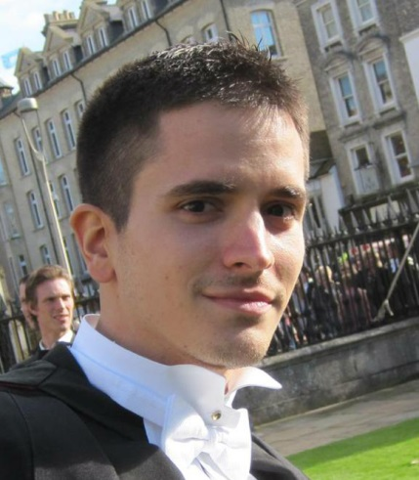
Избор у звање научни сарадник кандидат: Станко Недић
1. Биографски подаци
место и година рођења: Аранђеловац, 1987.
интегрисане мастер студије:
Факултет инжењеринга и физичких наука, Универзитет у Саутемптону (2005-2009), просек: First Class Honours
докторске студије:
Факултет инжењеринга, Универзитет у Кембриџу (2009-2014)
Докторска теза – “Zinc oxide nanowire field effect transistors”, одбрањена 8. маја 2014. године
ангажовање на пројектима – FP7 пројекат NABAB (“Nanocomputing building blocks with acquired behaviour”)

Slide 2
Избор у звање научни сарадник кандидат: Станко Недић
2. Преглед научне активности кандидата
Научно-истраживачки рад кандидата је у области експерименталне физике кондензоване материје. Кандидат се у току досадашњег рада бавио фабрикацијом и испитавањем наноелектронских уређаја на бази транзистора са ефектом поља заснованих на полупроводничким цинк оксидним наножицама.
Најзначајније истраживачке теме којима се кандидат бавио су:
Тема 1. Испитивање електричних својстава транзистора са ефектом поља заснованих на цинк оксидним наножицама
Показано да транзистори са површинском пасивизацијом цинк оксидних наножица имају ниску потрошњу електричне енергије и вишеструко повећане вредности мобилности електрона
Адсорпција кисеоника на површини цинк оксидних наножица и наелектрисање заробљено у гејт оксиду су идентификовани као кључни механизми који доводе до нестабилности напона прага

Slide 3
Избор у звање научни сарадник кандидат: Станко Недић
Тема 2. Утицај елекричних фактора и фактора средине на перформансе фотодетектора на бази транзистора из Tеме 1
Анализирани су утицаји површинске пасивизације, напона на гејт терминалу, температуре, и притиска амбијента на фотосензитивност, фотокондуктивни ефекат и динамику релаксације фотогенерисаних носилаца електричне струје
Идентификован је компромис између брзе релаксације фотогенерисаних носилаца и високог фотокондуктивног добитка на повишеним температурама у конвенционалним и пасивизираним уређајима
Тема 3. Постојана меморија на бази транзистора из Tеме 1 са фероелектричним гејт диелектриком
Демонстриран наноелектронски уређај са функцијом постојане меморије високих перформанси остварен фабрикацијом транзистора заснованог на цинк оксидној наножици са танким слојем фероелектричног гејт диелектрика

Slide 4
Избор у звање научни сарадник кандидат: Станко Недић
3. Елементи за квалитативну анализу рада кандидата
Награде:
Cambridge Overseas Trust стипендија (Универзитет у Кембриџу)
Sir William Siemens медаља додељена за изврсност у области инжењеринга (Универзитет у Саутемптону)
Zepler Prize награда додељена за постигнут најбољи просек у последњој години интегрисаног мастера MEng Electronic Engineering (Универзитет у Саутемптону)
Међународна сарадња:
Кандидат је током доктората остварио значајну сарадњу са групом Prof Takhee Lee-a са Института за науку и технологију у Гвангџуу (Gwangju Institute of Science and Technology – GIST) у Јужној Кореји

Slide 5
Избор у звање научни сарадник кандидат: Станко Недић
4. Елементи за квантитативну анализу рада кандидата
Кандидат је објавио 1 рад М21а категорије, 1 рад М21 категорије и има 2 саопштења М34 категорије.
Радови кандидата су цитирани 57 пута без аутоцитата.
 | Остварено (Нормирано) | Потребно
Укупно | 25 (20,5) | 16
М10+М20+М31+М32+М33+М41+М42 | 18 (13,5) | 10
М11+М12+М21+М22 М23+М24 | 18 (13,5) | 6

Slide 6
Избор у звање научни сарадник кандидат: Станко Недић
5. Закључак
Имајући у виду квалитет научно-истраживачког рада и достигнути степен истраживачке компетентности др Станка Недића, задовољство нам је да предложимо Научном већу Института за физику у Београду да донесе одлуку о прихватању предлога за избор др Станка Недића у звање научни сарадник.
Комисија:
др Радош Гајић (ИФ)
др Јелена Пешић (ИФ)
др Марко Спасеновић (ИХТМ)

